Slide 1




Тема урока:
Персональные данные

Slide 2









Чем занимается инспектор
ХОДИТ
НА ПРОВЕРКИ
РАССМАТРИВАЕТ
ЖАЛОБЫ
ВЕДЕТ РЕЕСТР
ОПЕРАТОРОВ
ВЕДЕТ РЕЕСТР
БЛОКИРОВКИ
САЙТОВ

Slide 3






Что такое персональные данные?
?

Slide 4
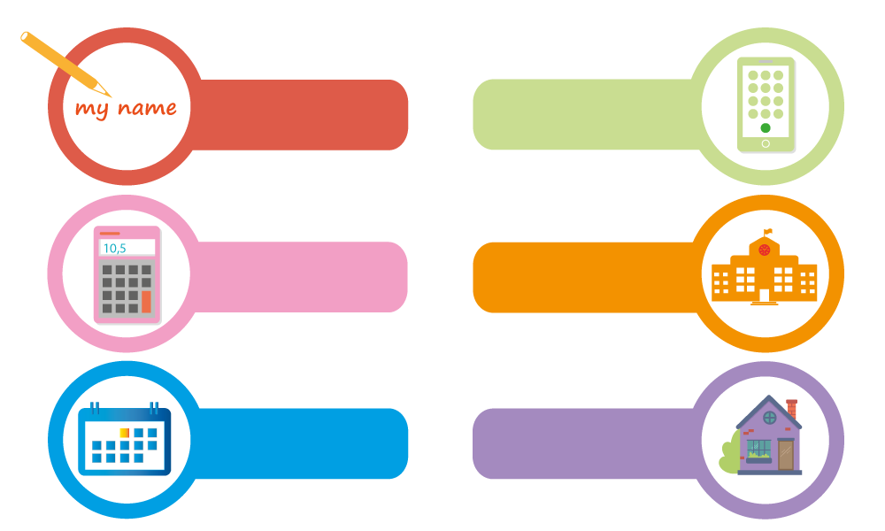
Что такое персональные данные?
КАК ТЕБЯ ЗОВУТ?
КАКОЙ У ТЕБЯ НОМЕР ТЕЛЕФОНА?
СКОЛЬКО ТЕБЕ ЛЕТ?
В КАКОМ КЛАССЕ И КАКОЙ ШКОЛЕ ТЫ УЧИШЬСЯ?
КАКОГО ЧИСЛА У ТЕБЯ ДЕНЬ РОЖДЕНИЯ?
ГДЕ ТЫ ЖИВЕШЬ?

Slide 5

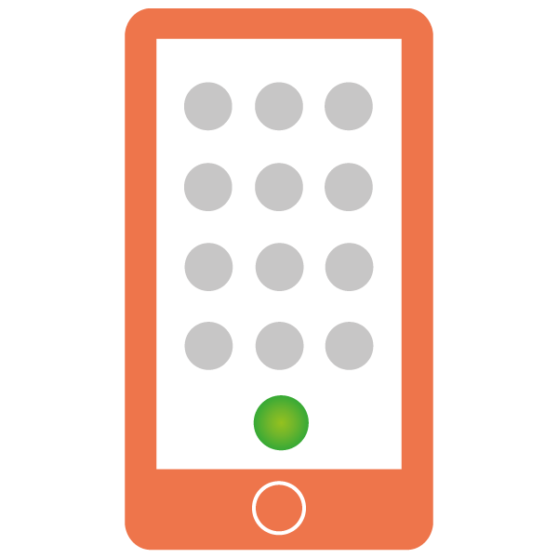





Что такое персональные данные?
НОМЕР ТЕЛЕФОНА
ФАМИЛИЯ, ИМЯ
ПЕРСОНАЛЬНЫЕ
ДАННЫЕ
НОМЕР ШКОЛЫ, КЛАССА
ДОМАШНИЙ АДРЕС
ДАТА РОЖДЕНИЯ

Slide 6



Нужно ли беречь свои персональные данные?

Slide 7







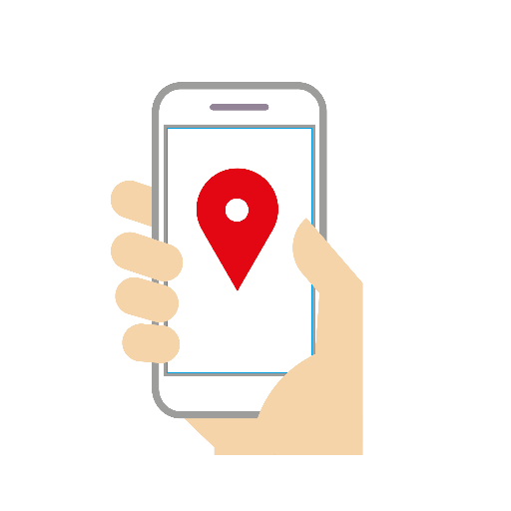
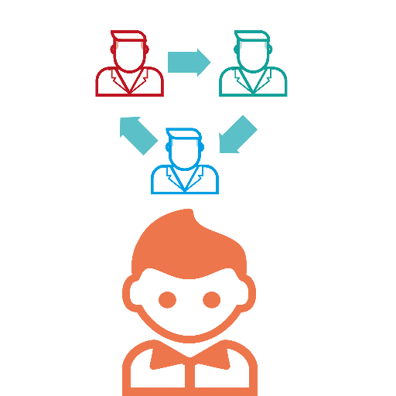


Правила защиты персональных данных
Если тебе предлагает встретиться виртуальный друг – посоветуйся
с родителями
Не выкладывай свои фотографии и видео
в интернет
Не отправляй важную информацию о себе
в социальных сетях
Не указывай
в Сети,
где ты живешь
Ограничь доступ
к своему профилю
в социальной сети
Хорошо, если
у тебя есть вторая электронная почта
для игр
и развлечений
Не ставь геолокацию
под своими постами
Не скачивай приложения
с непроверенных сайтов
Не рассказывай, когда
и куда ездишь
с родителями отдыхать
Не знакомься
в интернете

Slide 8


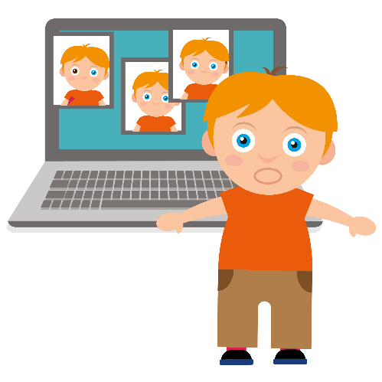

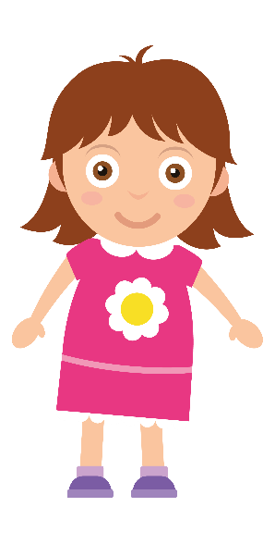



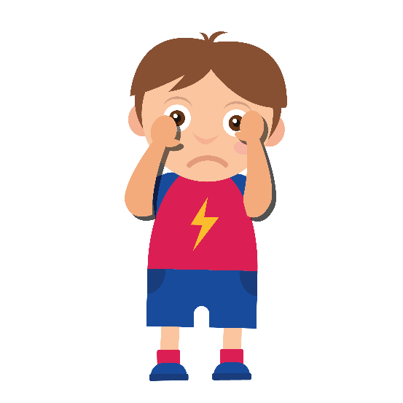
Если не соблюдать эти правила
ТВОИ ФОТОГРАФИИ РАЗМЕСТЯТ В ИНТЕРНЕТЕ БЕЗ ТВОЕГО РАЗРЕШЕНИЯ
У ТЕБЯ МОЖЕТ
ПОЯВИТЬСЯ
ВИРТУАЛЬНЫЙ ДВОЙНИК
ПОКА ТЕБЯ
И РОДИТЕЛЕЙ НЕТ ДОМА ЗЛОУМЫШЛЕННИКИ МОГУТ ПРИЙТИ И ОБОКРАСТЬ
ТЕБЯ МОГУТ НАЧАТЬ ТРОЛЛИТЬ
ВИРТУАЛЬНЫЙ ДРУГ
МОЖЕТ ОКАЗАТЬСЯ БАНДИТОМ В ЖИЗНИ
ОПЛАТА КАРТОЙ РОДИТЕЛЕЙ ВИДЕОИГР И ПРИЛОЖЕНИЙ МОЖЕТ ПРИВЕСТИ К КРАЖЕ ДЕНЕГ С ИХ КАРТ

Slide 9
Тема урока:
Персональные данные
Если в интернете появилась
ваша личная информация,
о которой вы никому не сообщали,
обращайтесь в РКН.
Мы рассмотрим
ваше обращение
и поможем вам!

Slide 10
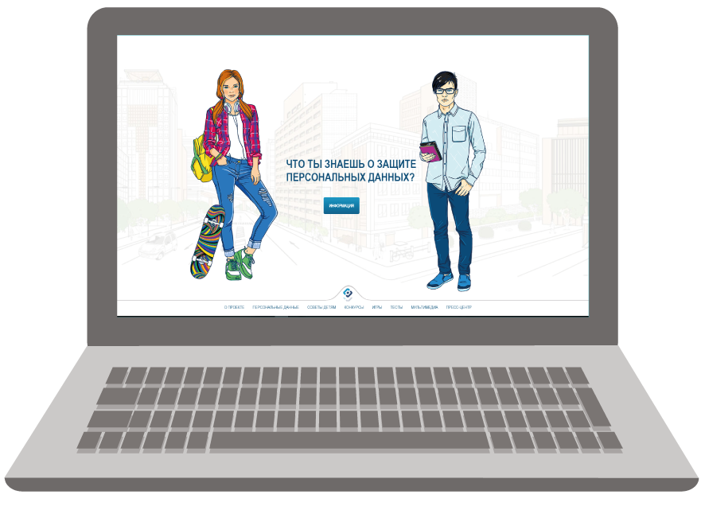

ПЕРСОНАЛЬНЫЕДАННЫЕ.ДЕТИ

